Slide 1
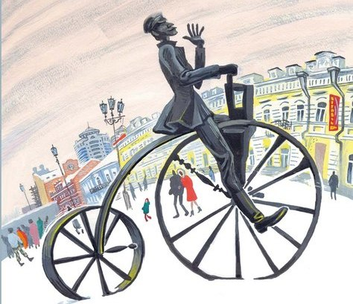
Нарисованный екатеринбург
«Шаг в историю»
Автор: Абдуллаева Лилия
МАОУ-СОШ №91
Класс: 5 «В»

Slide 2
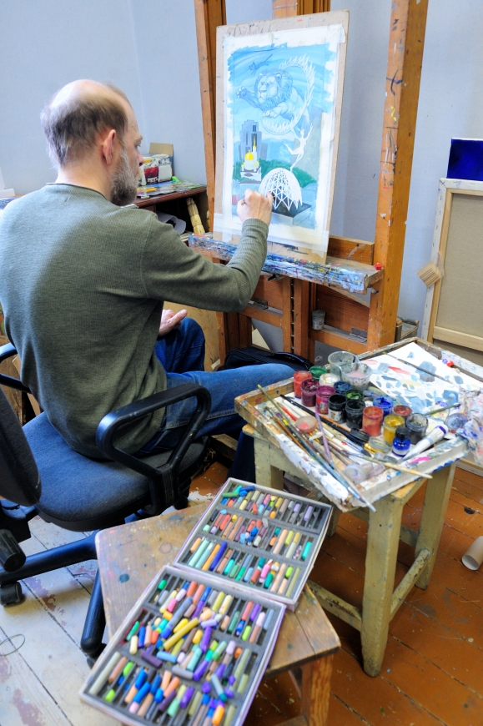
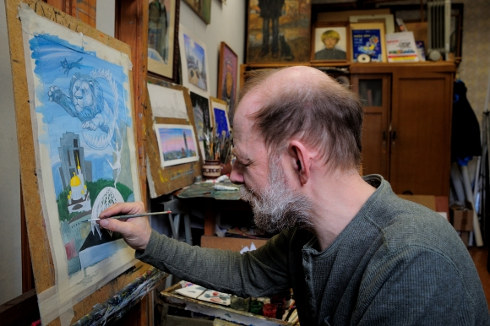
Алексей рыжков
В 2012 году екатеринбургского художника Алексея Рыжкова отметили Бажовской премией за книгу «Нарисованный город», в которую вошли картины и личные истории о приключениях и переживаниях художника в Екатеринбурге за 15 лет. Алексей Маркович Рыжков родился в 1961 году в Нижнем Тагиле. В 1982-м закончил Свердловское художественное училище. В 1995-м — факультет истории искусств УрГУ. С 1987-го участвует в городских, региональных и международных выставках. Занимается станковой и книжной графикой.

Slide 3
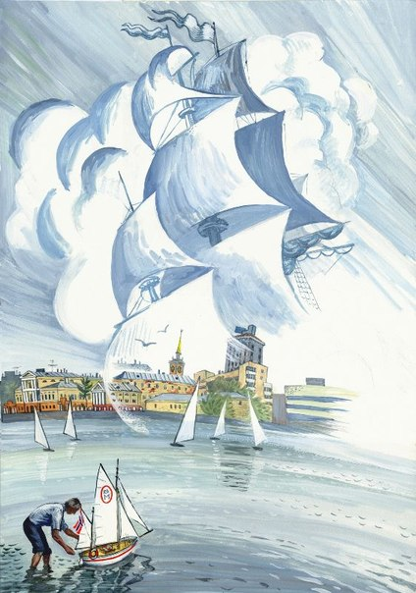
Алексей рыжков
«Мы побывали в мастерской живописца, который, как считают многие, «умеет рисовать Екатеринбург лучше всех». Его мегаполис — не суетливые бетонные джунгли, а сказочный мир с особой атмосферой, где над театром летают музы, ангелы чистят снег с храмов, одежда над Таганским рядом оживает по ночам… И на каждой картине — прекрасный старый город, который, увы, медленно и безжалостно вытесняют безликие новостройки и торговые центры». Дарья Кезина, «Российская газета-Неделя. Урал».

Slide 4
Алексей рыжков Автопортрет с городом
«Я тогда был уже очень взрослым человеком, мне было уже за 30. Я пытался рисовать и так и эдак, но больше всего откликов я почувствовал, когда в 1994-м начал рисовать екатеринбургские пейзажи. Люди любят город, в котором живут. Это особенность нашего мегаполиса, не везде так». А. Рыжков.

Slide 5
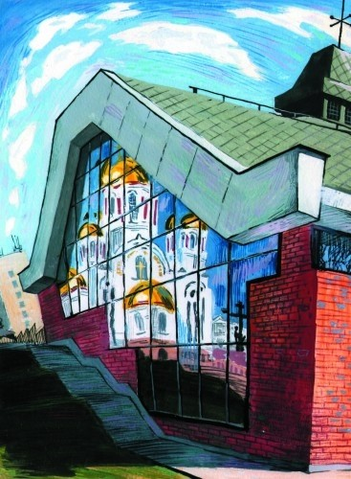
Отражение Храма на крови в окнах Камерного театра
Храм был построен в 2000—2003 годы на том месте, где в ночь с 16 на 17 июля 1918 года был расстрелян последний российский император Николай II и его семья . Храм на Крови представляет собой пятикупольное сооружение высотой 60 метров и общей площадью 3000 квадратных метров. Архитектура сооружения выдержана в неовизантийском стиле. В таком стиле строилось подавляющее большинство церквей в период царствования Николая II. По замыслу архитекторов он должен символизировать связь времён, возрождение православной традиции…

Slide 6
Храм на крови

Slide 7
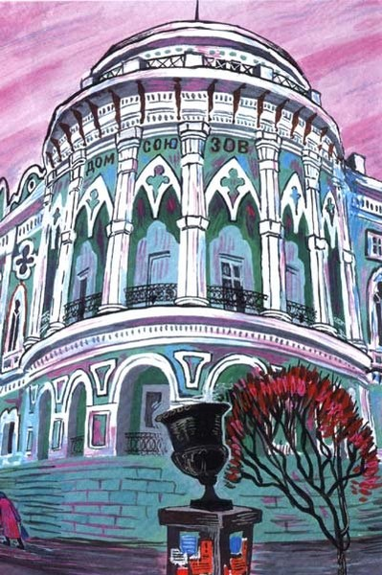
Дом Севастьянова
Дом Севастья́нова в Екатеринбурге (известный также как Дом профсоюзов) — особняк, построенный в первой четверти 19-го века на берегу реки Исеть, одна из екатеринбургских достопримечательностей, архитектура которой особо выделяется среди особняков города размером, монументальностью, стилем, парадностью и изяществом. Дом уральского предпринимателя Севастьянова являет собой характерный пример эклектики в архитектуре. С домом Севастьянова связано несколько городских легенд. По одной из них, Николай Иванович Севастьянов планировал украсить крышу ротонды золотом, о чём неоднократно подавал прошения даже на высочайшее имя. Но так как золотом покрывают только купола храмов, это прошение утверждено не было. А в наказание просителя приговорили ходить каждое утро до ближайшей церкви в чугунных калошах.

Slide 8
Дом Севастьянова

Slide 9
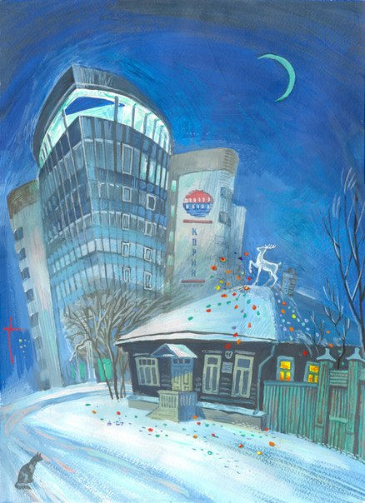
Дом музей бажова
Музей расположен в собственном доме Бажова, который выстроил сам писатель. Дому более ста лет, музейная экспозиция была открыта для посетителей 40 лет назад. Музей уникален тем, что в доме все осталось как при жизни хозяина. Библиотека Бажова насчитывает около 2000 экземпляров, многие книги с автографами писателей, которых Бажов хорошо знал и был с ними дружен. Возле дома разбит сад - это сохраненный сад Бажова, под липами, яблонями и сиренью в этом саду стол, где часто писатель принимал своих гостей. Сохранены и дворовые постройки (завозня). Мемориальная ценность дома Бажова не поддается никакой оценочной шкале. Именно в этом доме была создана самая известная книга сказов писателя «Малахитовая шкатулка».

Slide 10
Дом музей бажова

Slide 11
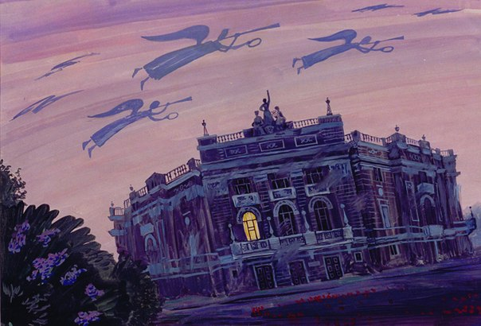
Оперный театр
Оперный театр в Екатеринбурге — один из старейших в России. Свой первый сезон он открыл в 1912 году.

Slide 12
Оперный театр

Slide 13
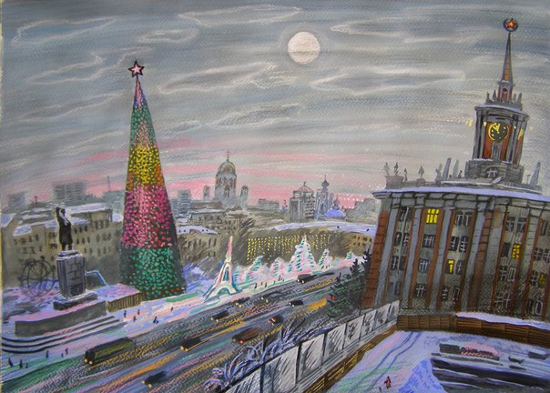
Нарисованный екатеринбург
"Легкий и светлый, город Рыжкова не печалится над уходящим временем. Прошлое и настоящее слиты в нем воедино и преображены в чудесную сказку, герои которой знают, что жизнь — это праздник, который всегда с тобой". Мария Ерохина. «Так улыбается город».

Slide 14
Спасибо за внимание

